Slide 1
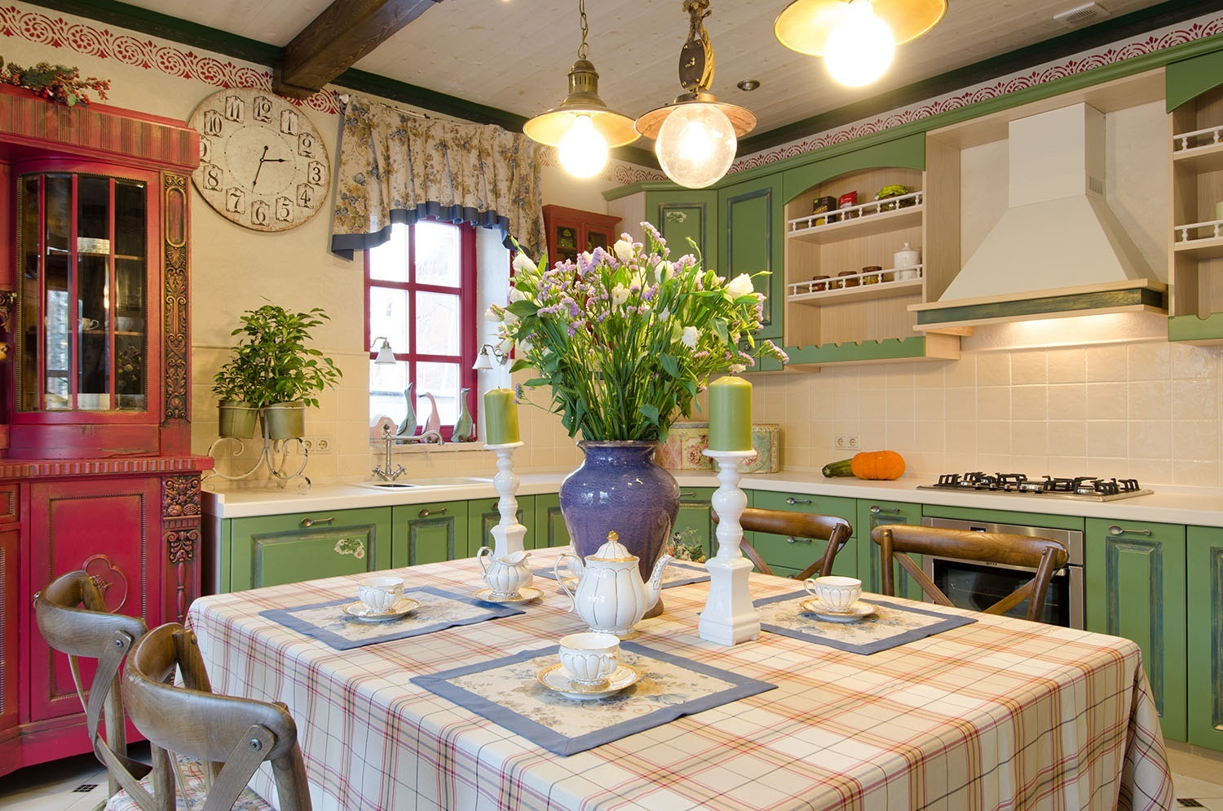
Оформление кухни
ОЧУ “Свято - Владимирская Православная школа”
Выполнила учитель технологии
Терехова Вера Владимировна
Москва
2023 г.

Slide 2
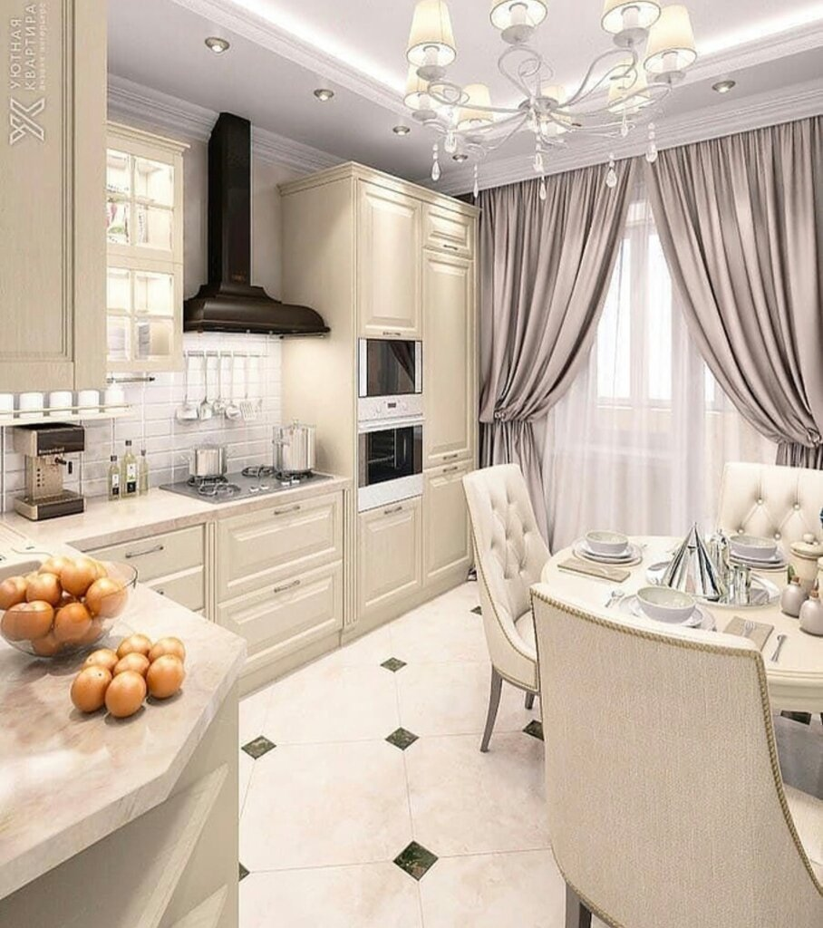
Кухня - это помещение для приготовления пищи. Слово кухня в письменных источниках употребляется с 1717 года. До этого использовались слова поварня или стряпущая изба.
Чтобы чувствовать себя комфортно на кухне, при создании ее интерьера, необходимо продумать все до мельчайших деталей.

Slide 3
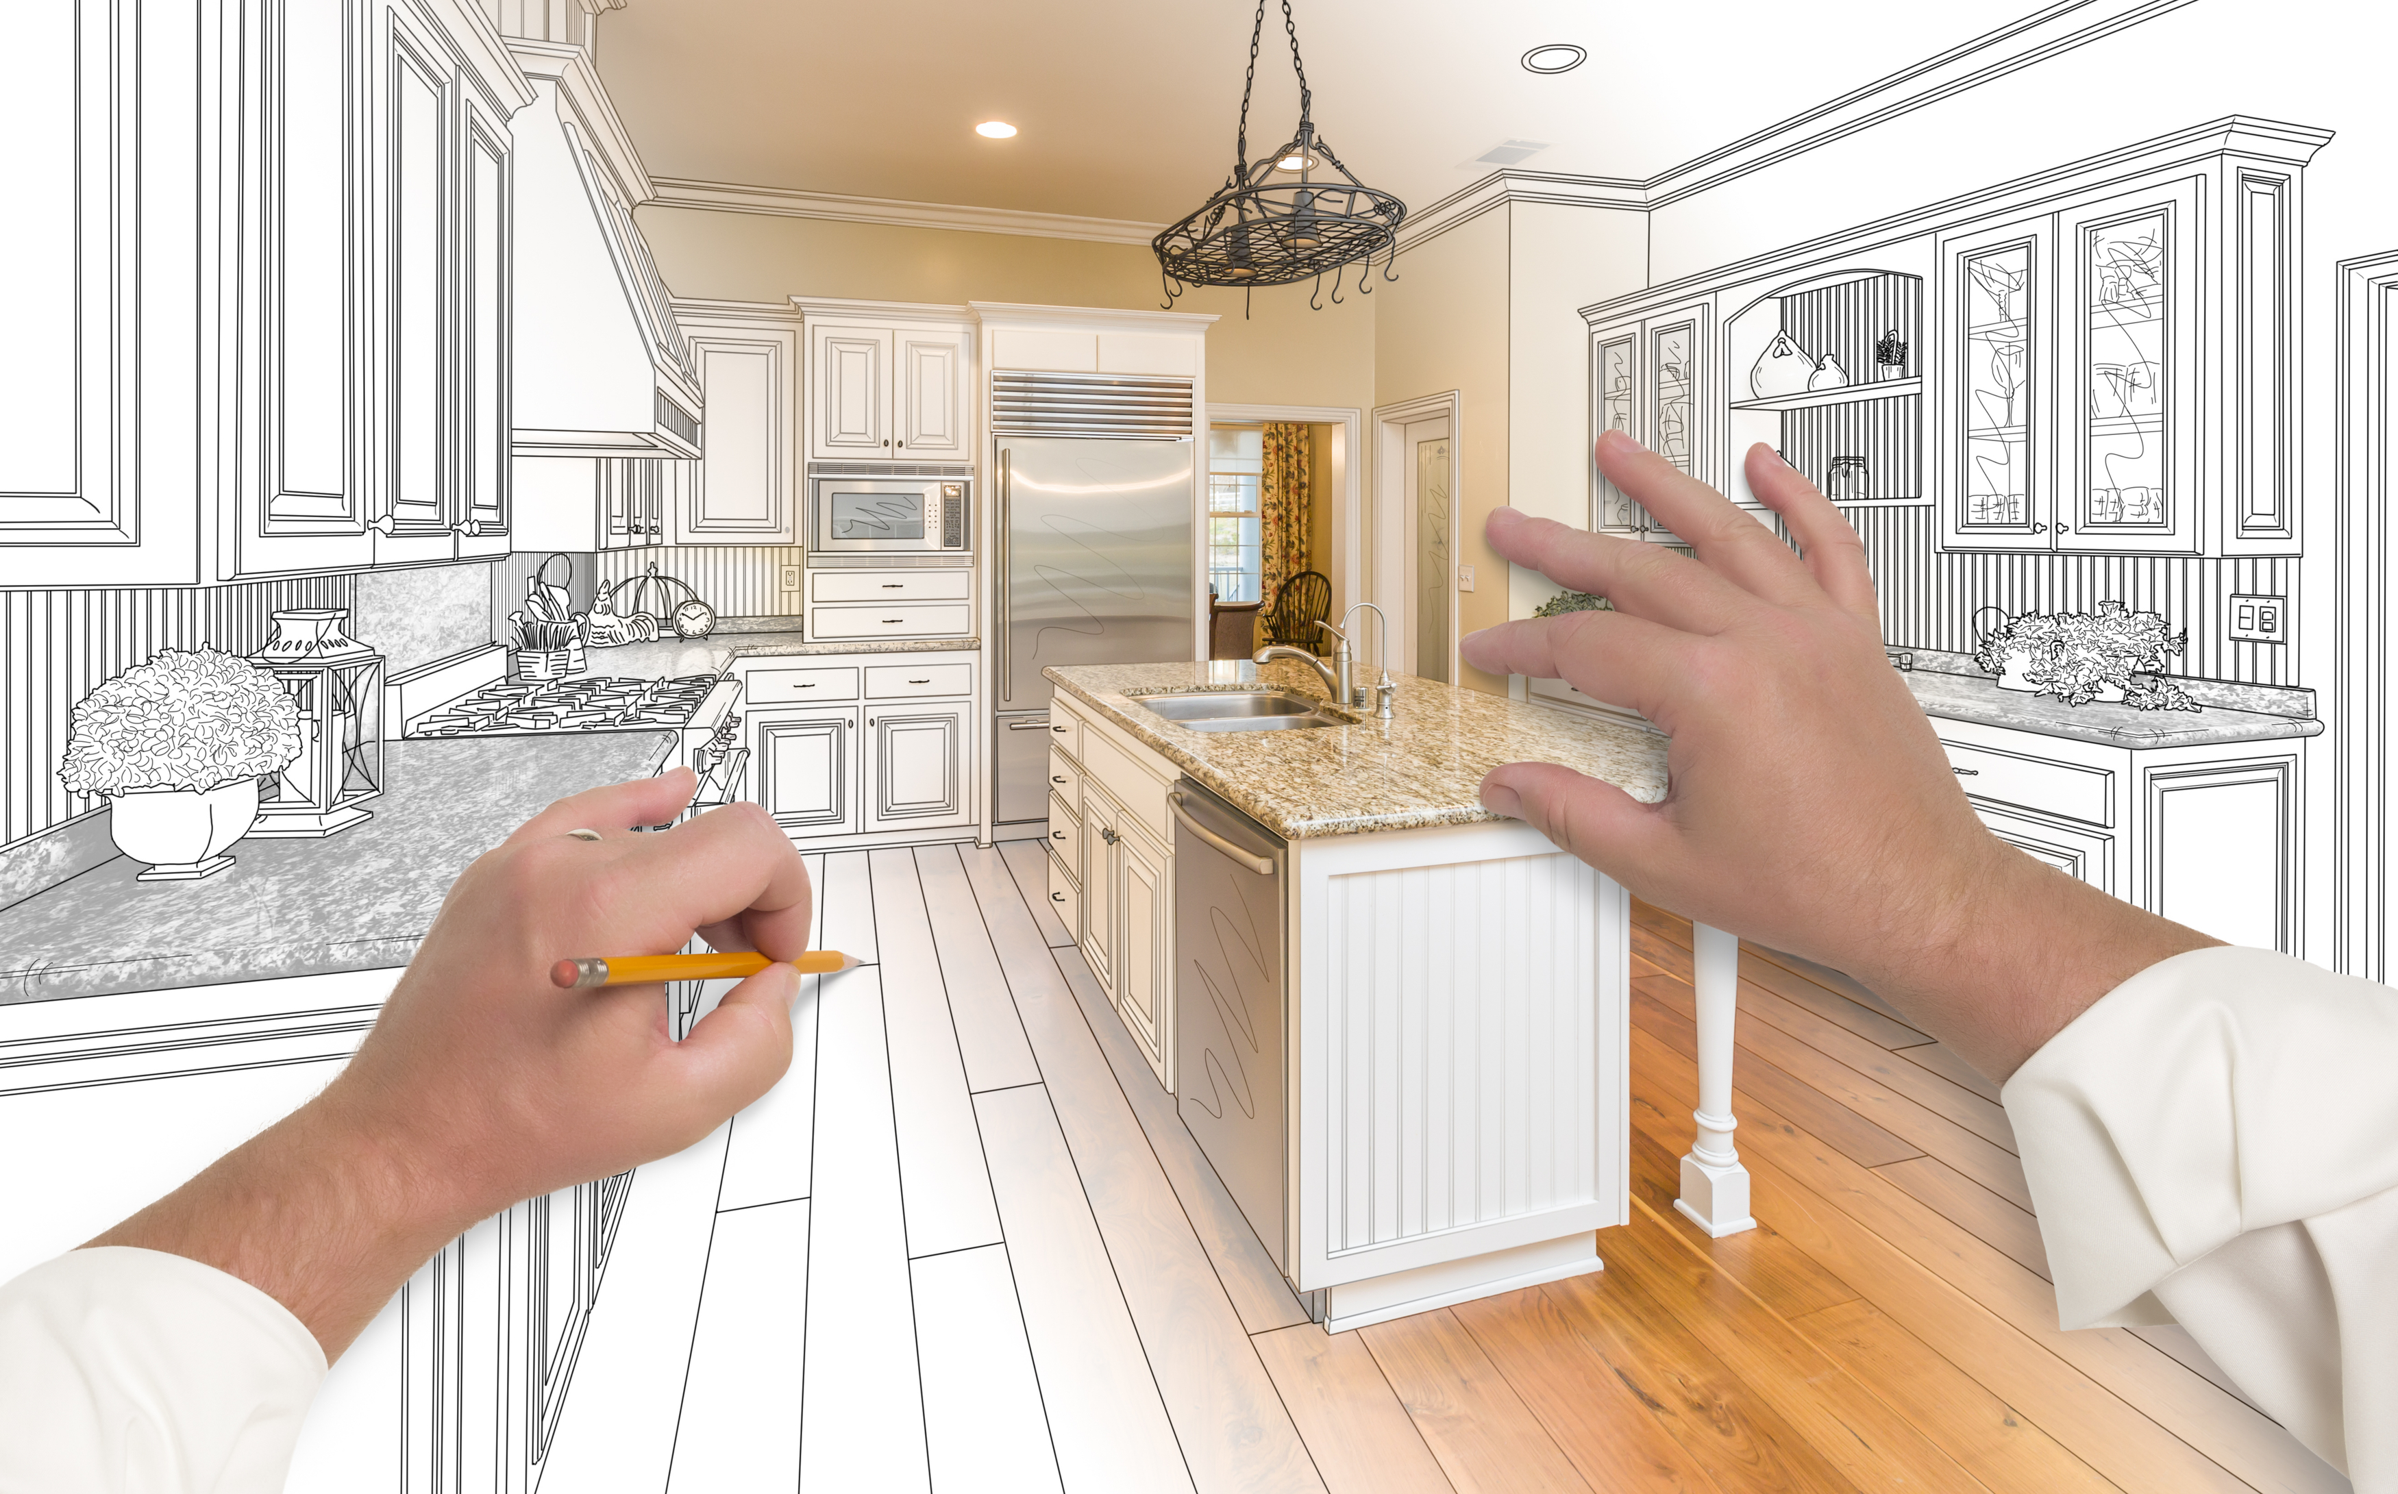
Профессия дизайнера интерьеров подразумевает организацию всего процесса оформления интерьера, начиная с планировки помещения, освещения, систем вентиляции, отделки стен и заканчивая расстановкой мебели и текстильным дизайном.

Slide 4
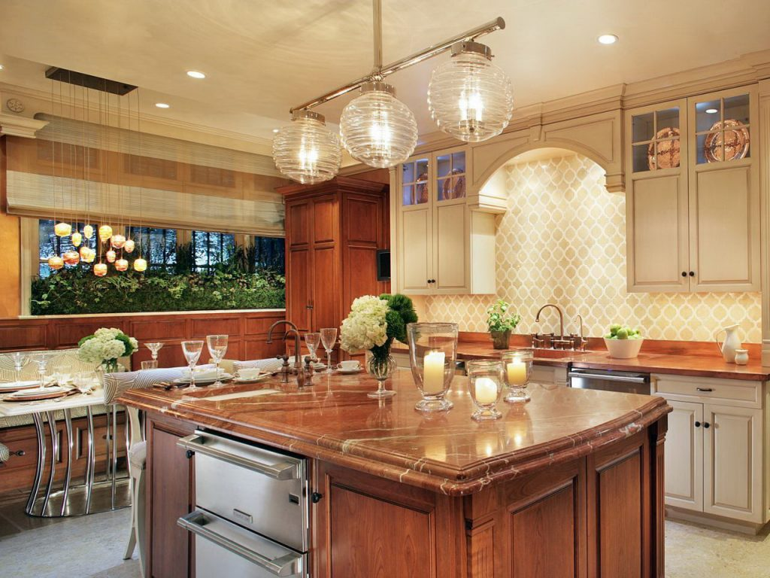
Организация освещения на кухне
Общий свет должен быть достаточно ярким, но рассеянным. Норма освещённости для кухни — 150 люкс на 1 кв.м, эта цифра прописана в СНиПах. Чтобы рассчитать световой поток, умножаем норму в люксах на площадь комнаты в кв.м.
Получается, что для кухни площадью 10 кв.м потребуется 1500 люменов. 80 % от этого объёма должно приходиться на общее освещение. 1200 люменов могут обеспечить, к примеру, три светодиодных лампочки со световым потоком от 390 до 470 лм.
За общее освещение может отвечать несколько приборов.

Slide 5
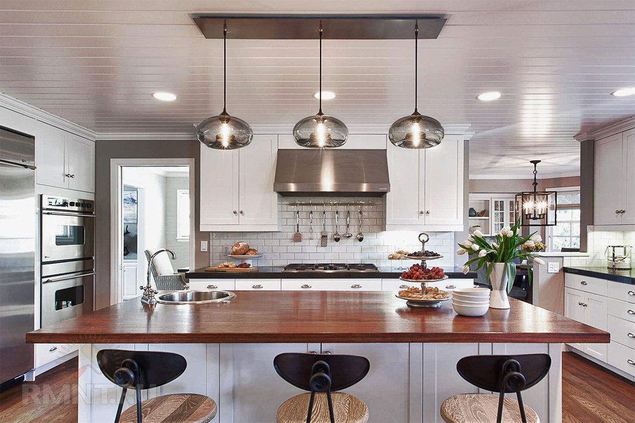
Освещение кухни должно быть равномерным, таким образом можно создать комфортную обстановку. Верхний свет на кухне должен равномерно освещать помещение и составляющие интерьера. Часто для этого используют встроенные в потолок лампы. Если на потолке можно повесить только одну люстру, может понадобиться дополнительное освещение рабочего места. Это можно сделать, используя светильники в навесных шкафах или настенные светильники. Очень удобны и практичны лампы на “прищепках”, это отличная альтернатива настенным лампам.

Slide 6
Пол в кухне
Лучшим выбором для кухни станет керамогранит, винил или кварцвинил, наливной пол. С ними ничего не случится при попадании воды, они достаточно просто отмоются от самых сложных загрязнений и не испортятся даже при прорыве трубы или серьезной протечке из посудомоечной машины.
Дерево или ламинат — спорный выбор, когда решается, какой материал на пол кухни лучше. Если очень хочется, их можно использовать, но с соблюдением некоторых требований. Выбирают только влагостойкий ламинат и термодерево. Это дорого, но прослужит долго. Хорошим решением станет сочетание разных декоров. Все рабочие и мокрые зоны помещения застилают влагостойкой плиткой, остальное — доской, паркетом или ламинатом.

Slide 7
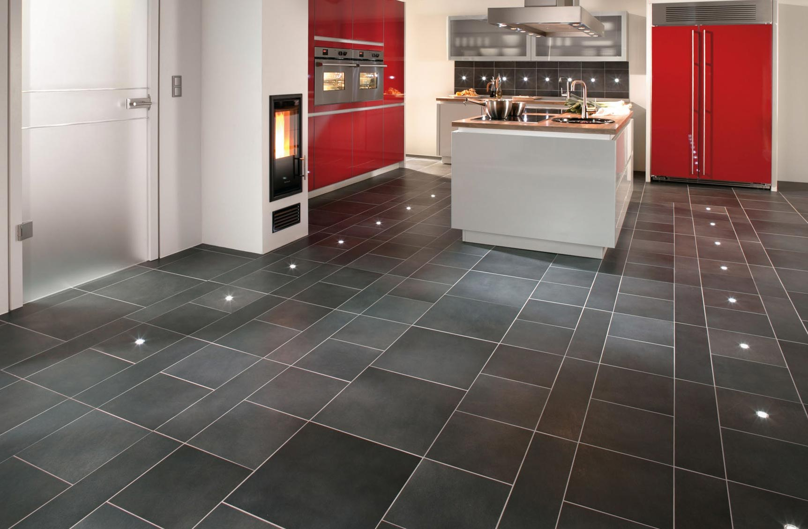
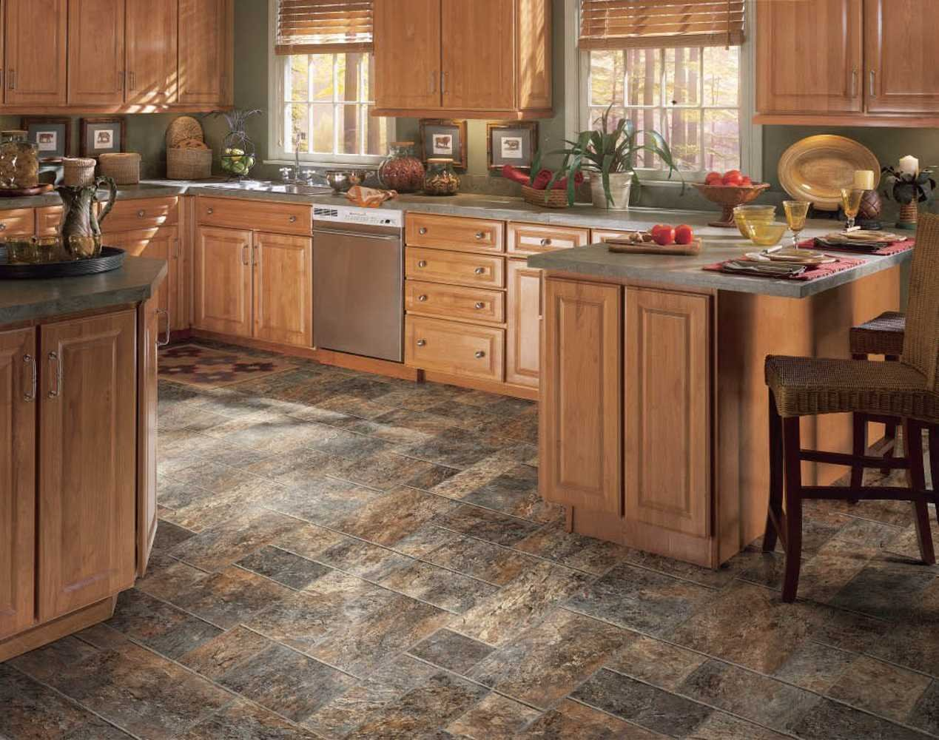
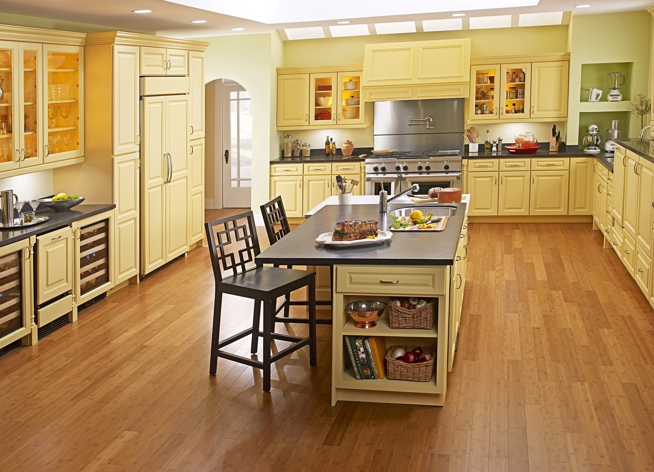

Slide 8
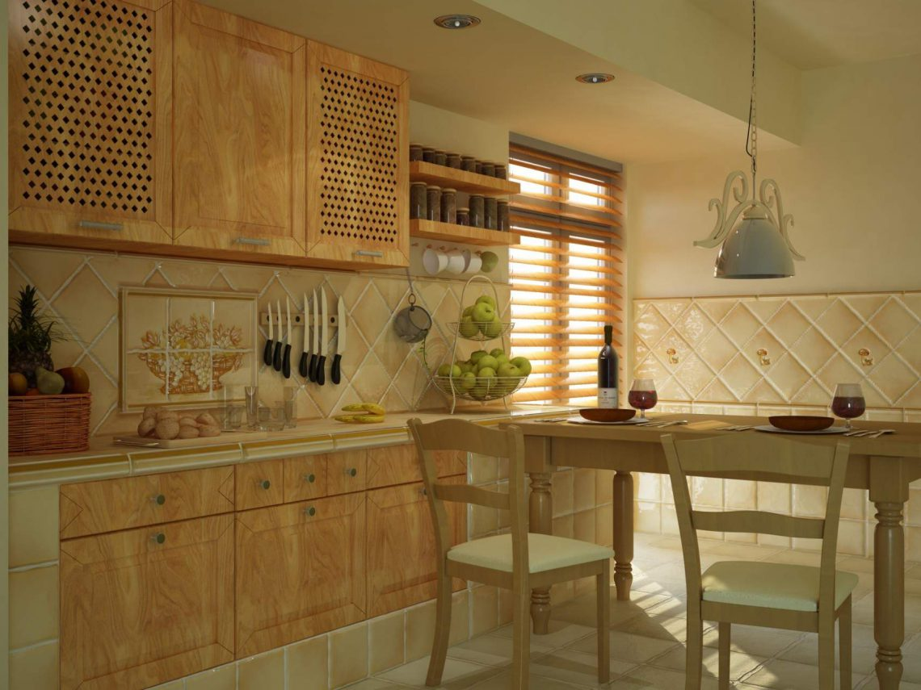
Стены в кухне
Стены в кухне оклеивают влагостойкими обоями или окрашивают. Стену около рабочего стола облицовывают керамической плиткой, панелью из стекла или пластика

Slide 9
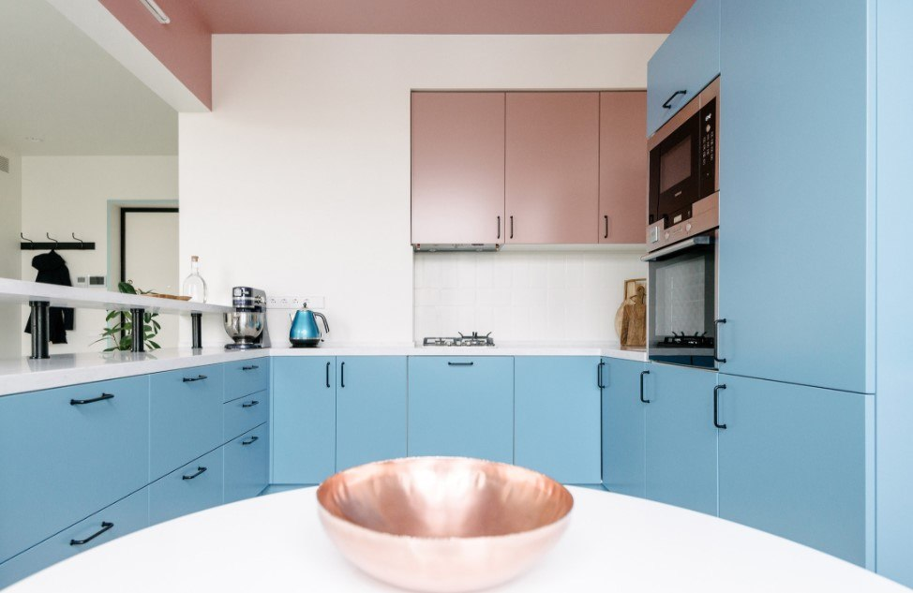
Цветовая гамма интерьера кухни
Подбирая цвет кухни и сочетания цветов, можно следовать базовым правилам:
Светлые тона визуально расширяют пространство, темные, наоборот, уменьшают.
Если вы используете палитру из трех элементов, сочетайте их в пропорции 60/30/10. Около 60% должен составлять нейтральный базовый тон. 30% — более интенсивный, 10% — самый активный. При такой пропорции пространство не будет смотреться аляповато, а глаза не устанут от ярких красок. Например: белая отделка, серо-голубой гарнитур, солнечно-желтый фартук.

Slide 10
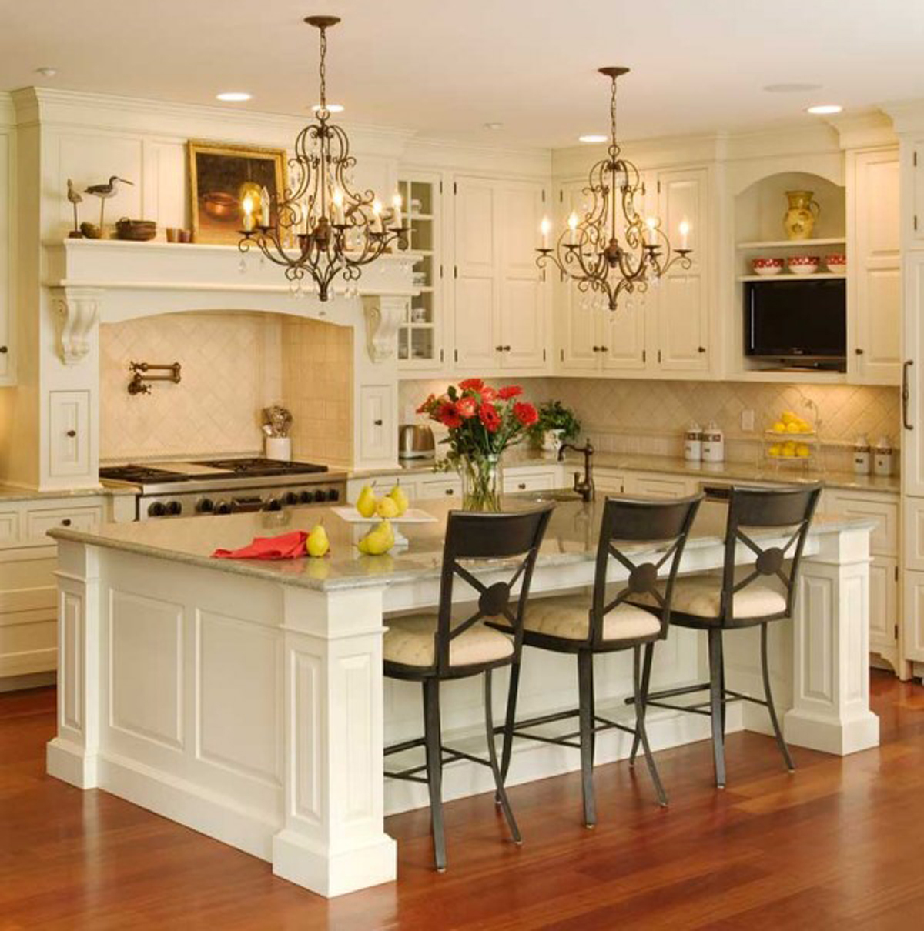
Для отделки и крупной мебели лучше брать самый спокойный тон, потому что это статичные элементы интерьера. Добавить красок можно с помощью декора, текстиля или мелких предметов (светильники, стулья, табуреты) — их легко заменить.
Белый, серый, бежевый, черный сочетаются с любыми оттенками, поэтому их можно использовать в самых разных комбинациях и пропорциях.
Чтобы не перегружать глаза, старайтесь использовать разбавленные тона вместо чистых, слишком насыщенных красок.

Slide 11
Мебель для кухни
1. Определиться с дизайн-проектом кухни необходимо задолго до начала закупки мебели, когда уже точно известно, где будет располагаться мойка, плита, холодильник, все подводящие коммуникации.
2. Основа грамотной планировки кухни – правило треугольника
Зона активности на кухне состоит из 3-х главных элементов: холодильник, плита и мойка (они и находятся в углах воображаемого треугольника). Хозяйка экономит силы и время, когда ей ничего не мешает передвигаться между ними. С точки зрения эргономики оптимальное расстояние от плиты до мойки 1,2–1,8 м, от мойки до холодильника 1,2 м. Чтобы обеспечить свободное движение между кухонной мебелью, ширина проходов должна быть примерно в 1,2 м.

Slide 12
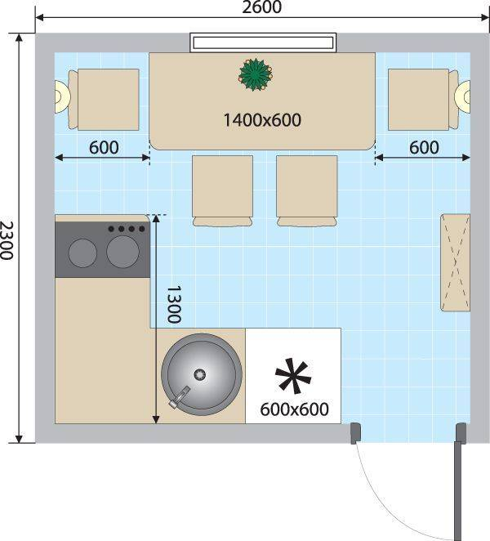
3. Компактная техника - экономим место
Все правила планировки кухни нацелены на то, чтобы в ней было удобно передвигаться и готовить. Плита шириной 50 см (или варочная панель), узкая посудомоечная машина (45 см) и вытянутый в высоту холодильник - верные помощники во избежание тесноты даже в небольшой кухне.
4. Особенности расположения обеденной зоны
При выделении площади для обеденного стола и стульев необходимо учесть, что расстояние от стены до края стола должно быть не меньше 80 см. Стандартная глубина стула составляет 40-45 см, а его ширина - не превышает 50 см. Для комфортного расположения достаточной будет ширина посадочного места порядка 60-65 см.

Slide 13
Примеры планировки мебели на кухне
7 основных схем расстановки кухонной мебели, распространенные в дизайнерской практике:
1. линейная (прямая, однорядная)
2. параллельная (двухрядная)
3. угловая (Г-образная)
4. с барной стойкой
5. с островом
6. полуостровная
7. П-образная (U-образная)
Выбор правильного расположения кухни при планировке зависит не только от размеров помещения, но и от его формы, количества техники и кухонных аксессуаров.

Slide 14
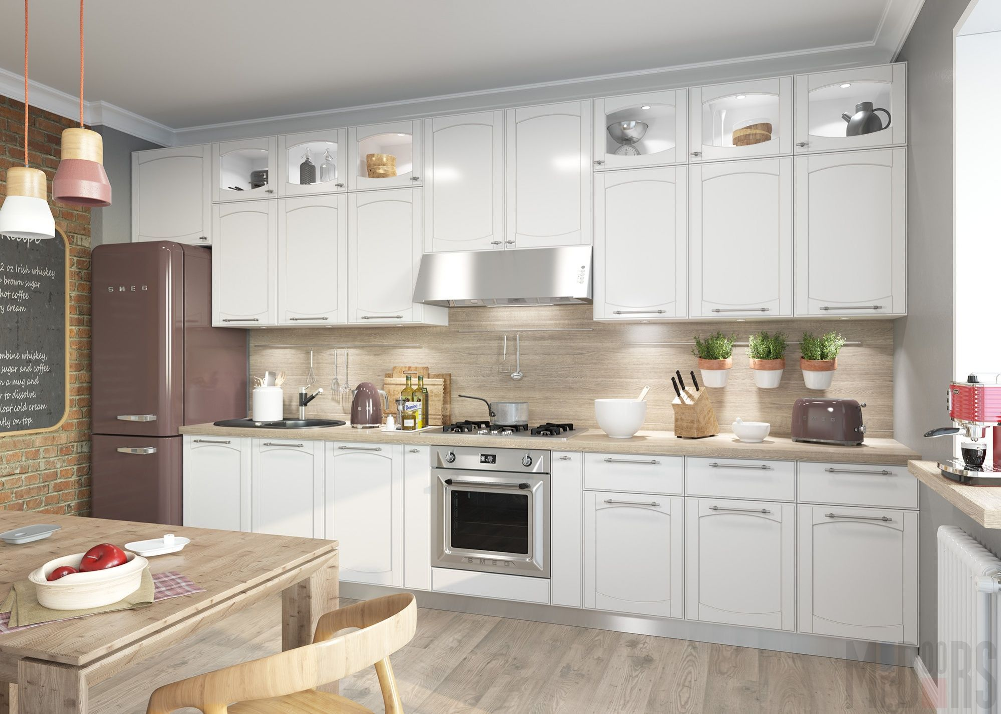
Линейная планировка кухни
Тут всё просто: мебель и бытовая техника выстраиваются вдоль одной стены. Рабочий треугольник превращается в рабочую прямую — все перемещения происходят параллельно мебели: с одного края обычно устанавливается мойка, с другого — холодильник, а плита с духовкой занимают позицию в центре.

Slide 15
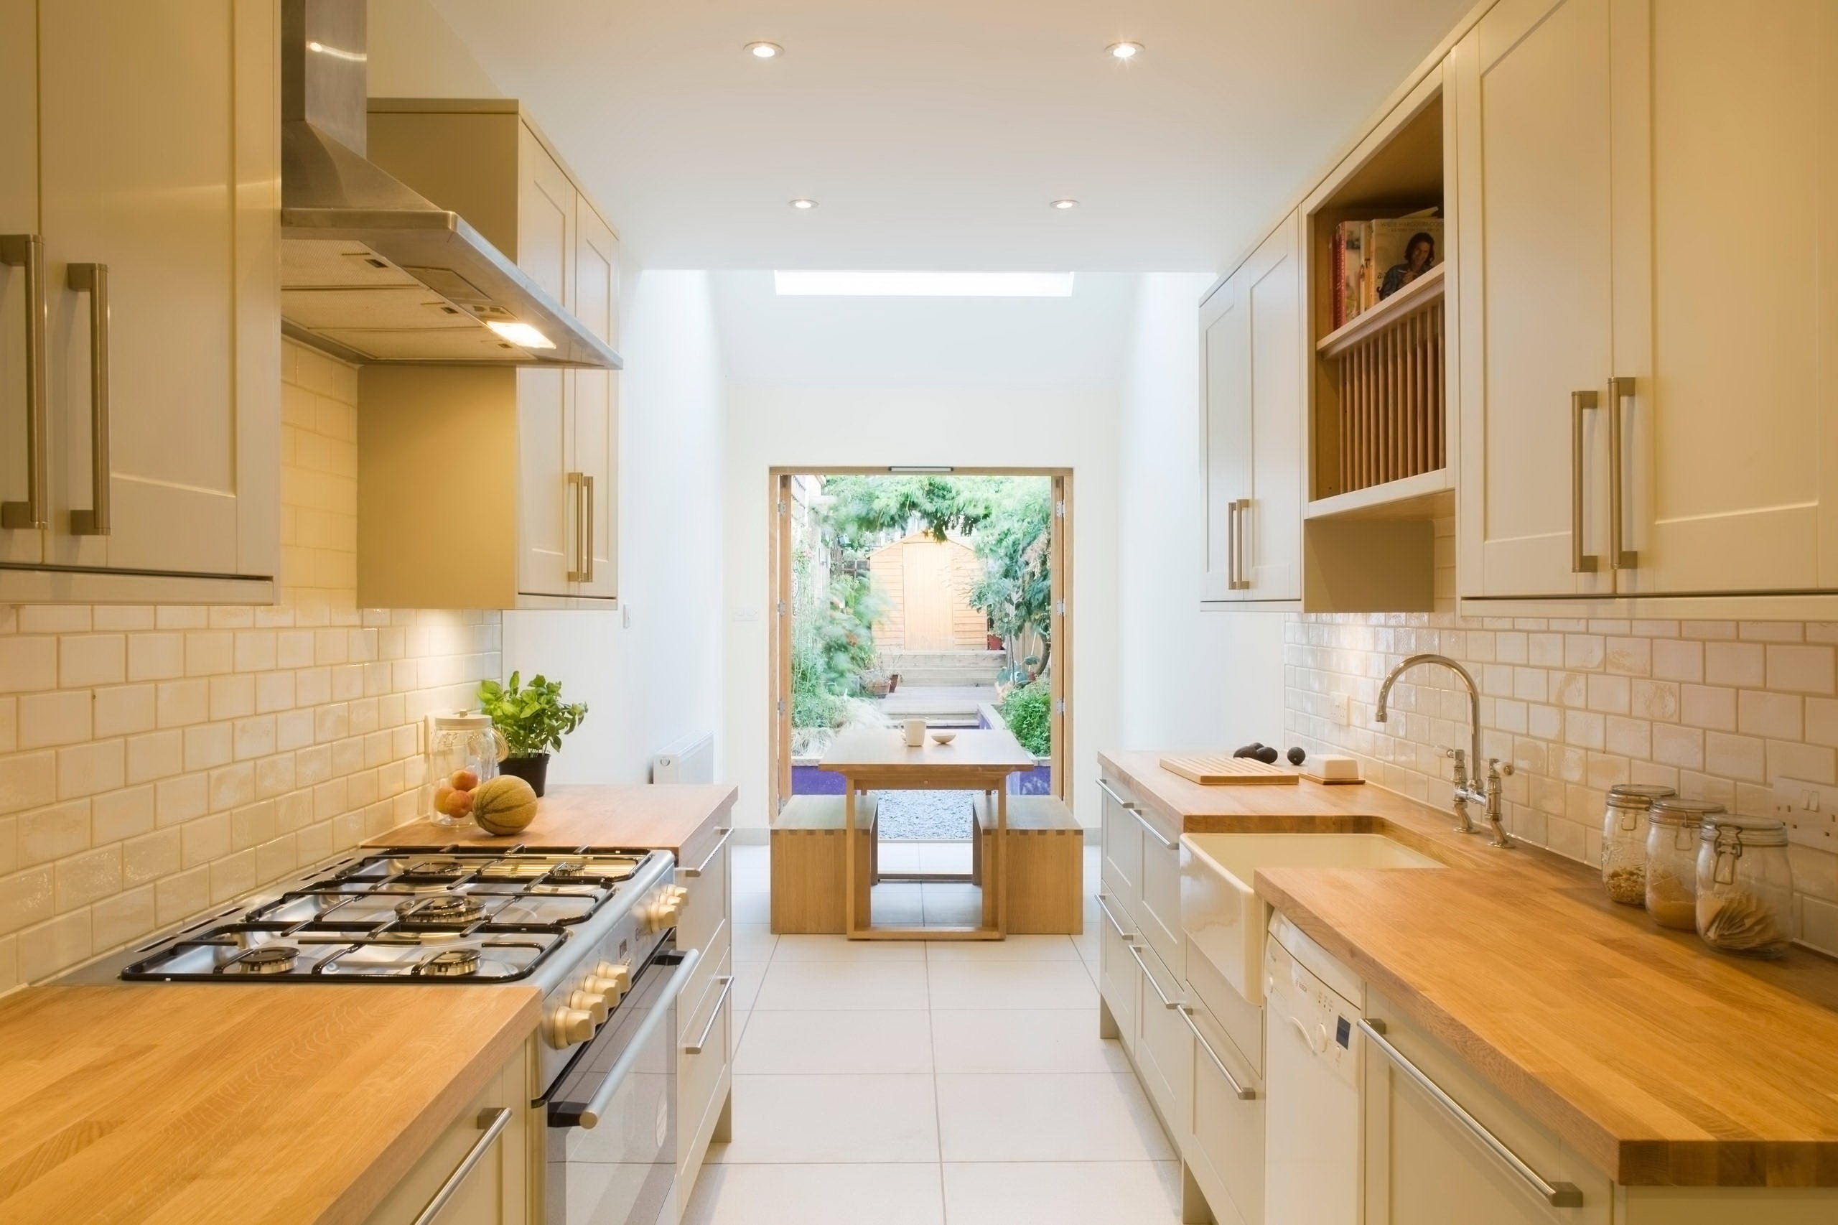
Двухрядная кухня (параллельная)
Параллельная или двухрядная кухня — это планировка, при которой два ряда кухонных шкафов расположены вдоль двух параллельных стен с широким проходом между ними. Один ряд кухонного гарнитура часто делают короче другого: это помогает выкроить место для обеденной группы, а узкая кухня меньше напоминает тесный «вагончик».

Slide 16
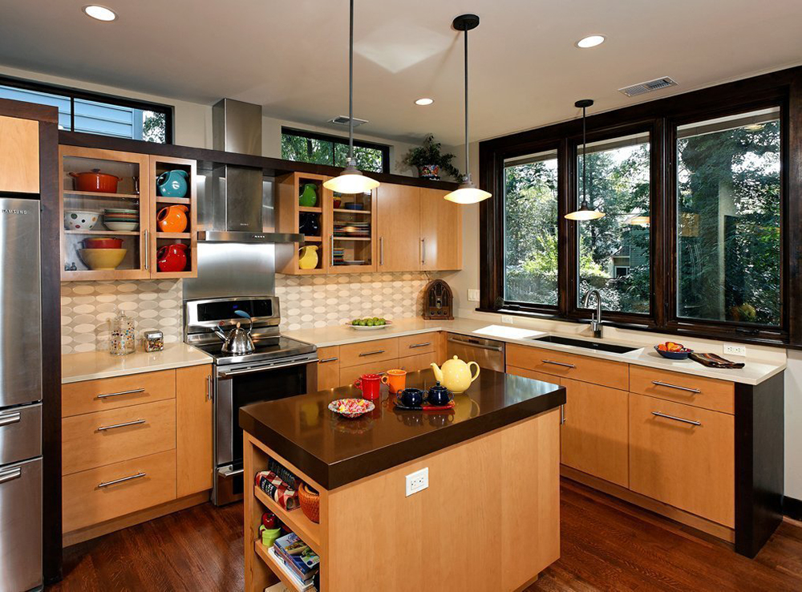
Угловая кухня
Угловая (L- или Г-образная) — самый популярный вариант кухонной планировки, при котором мебель расположена перпендикулярно вдоль двух смежных стен. Она хороша для средней и маленькой кухни, потому что позволяет даже скромную площадь использовать эффективно.

Slide 17
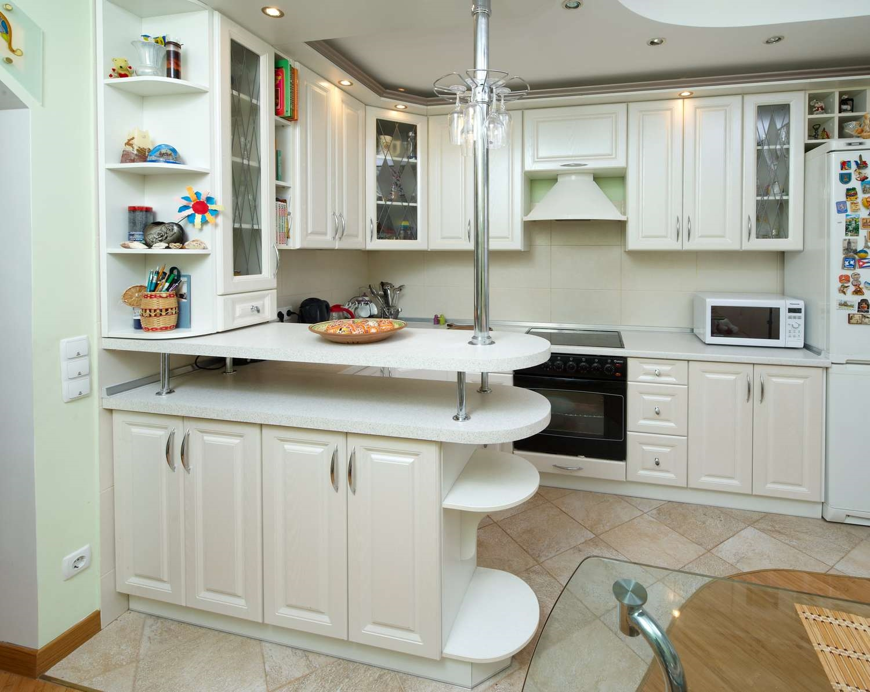
Кухня с барной стойкой
В интерьере современных квартир и домов выбор кухни с барной стойкой – это важное функциональное и дизайнерское решение. С помощью современных технологий дизайна эти элементы способны удобным образом разделять помещение на зоны, увеличивать жилую площадь и быть эффектным предметом декора, создавая особенное настроение.

Slide 18
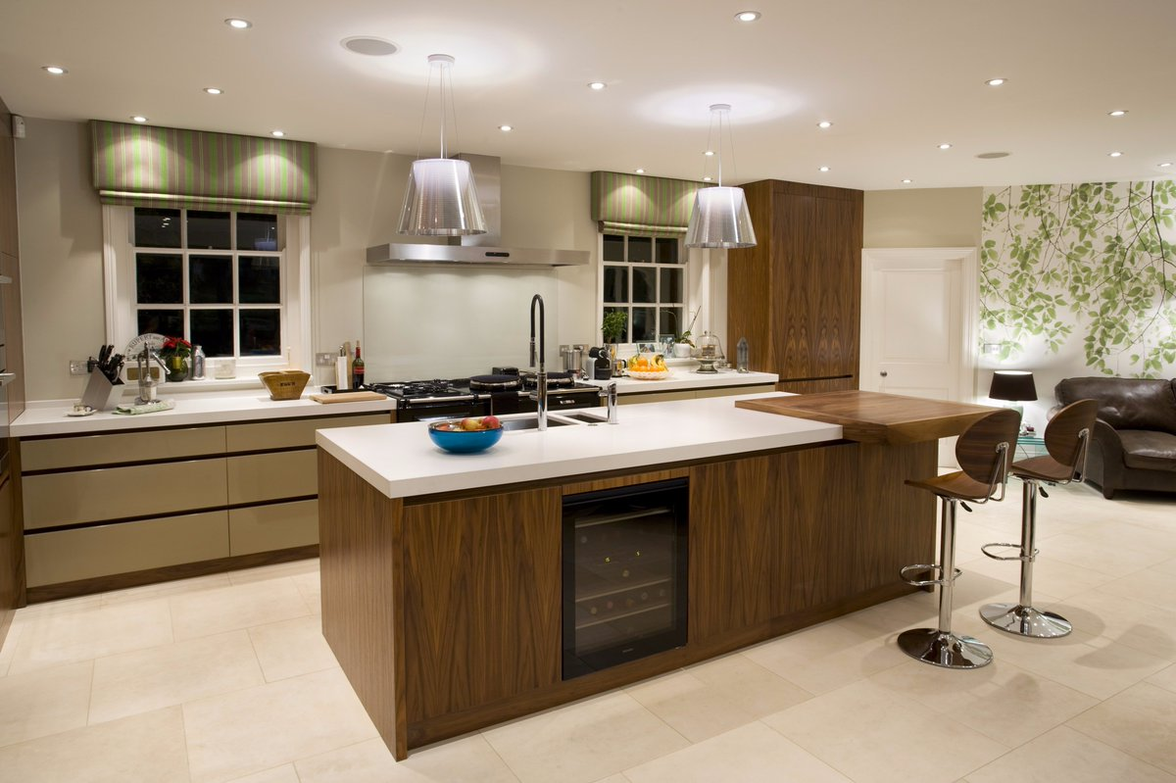
Кухня с островом
Остров — это многофункциональный кухонный стол с напольными тумбами, который располагается на расстоянии от остального гарнитура (прямого, углового или П-образного) и делает его удобнее. Это и дополнительная рабочая столешница, и места для хранения. Островная планировка хороша не для каждой кухни: она должна быть просторной и не слишком вытянутой в длину. Планировка с островом удобна, если площадь кухни больше 15 квадратных метров.

Slide 19
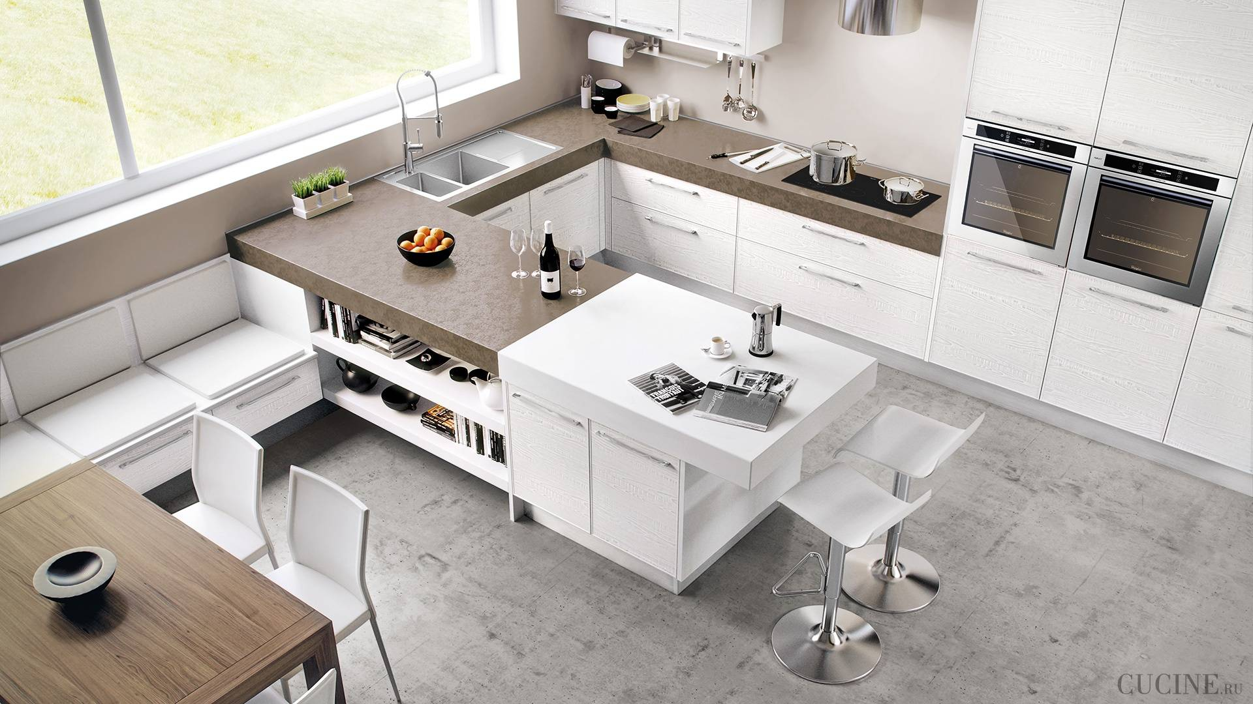
П - образная кухня
П-образная планировка универсальна и подходит почти для всех типов кухонь (исключение — очень узкая и вытянутая кухня шириной меньше 2,4 метра). Особенно П-образная кухня хороша для прямоугольных просторных помещений, если высота подоконников 85 - 90 см. Тогда можно сделать у окна рабочую поверхность или установить мойку. Важно: проход между шкафчиками не меньше 120 см.

Slide 20
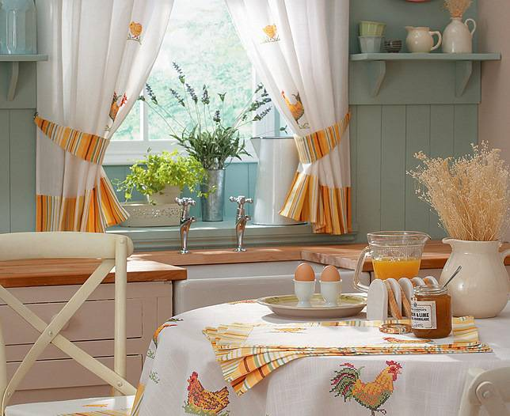
Выбор текстиля для кухни
Текстиль придает кухне мягкие, сглаженные линии, визуальный комфорт и завершенность. Он создаёт настроение, и, обновив текстиль, мы можем создать в своей кухне самую разную атмосферу: торжественную или строго-функциональную, романтичную, со множеством милых деталей, или минималистическую. Это может быть кухня кантри с обилием сочных красок и причудливых расцветок, а можно выбрать умиротворение и покой скандинавского стиля… Но прежде всего, изделия из тканей выполняют ещё и свои прямые функции, делают наше пребывание на кухне удобным, комфортным, безопасным и полезным для здоровья.

Slide 21
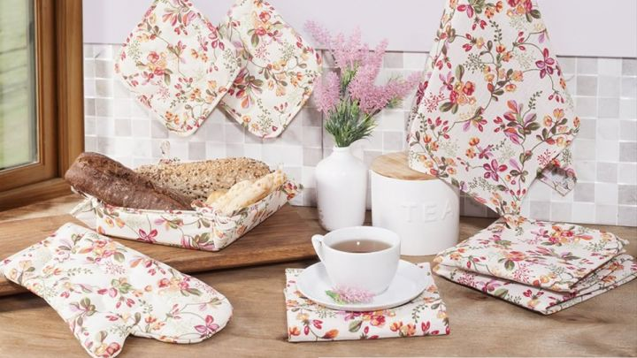
При выборе тканных аксессуаров используют несколько правил.
Материалы для кухонных принадлежностей должны быть стойкими к истиранию и частым стиркам, простыми в уходе, не должен впитывать запахи.
Изделия должны хорошо впитывать влагу и быстро сохнуть. Чаще всего, такими качествами обладают натуральные ткани, но и некоторые искусственные волокна также подходят под эту характеристику.
Текстиль должен поддерживать общий стиль интерьера помещения, не выбиваться из него.
Цветовая палитра тканных аксессуаров и отделка помещения должна сочетаться между собой. Можно остановиться на постельных тонах или добавить ярких цветов с помощью текстиля.

Slide 22
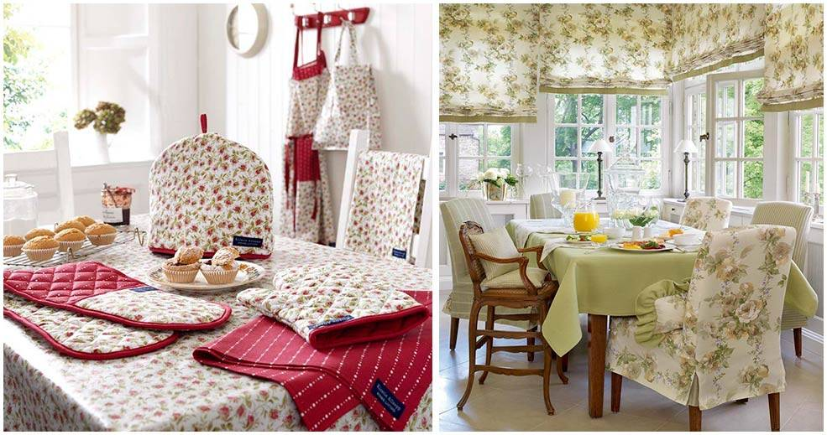

Slide 23
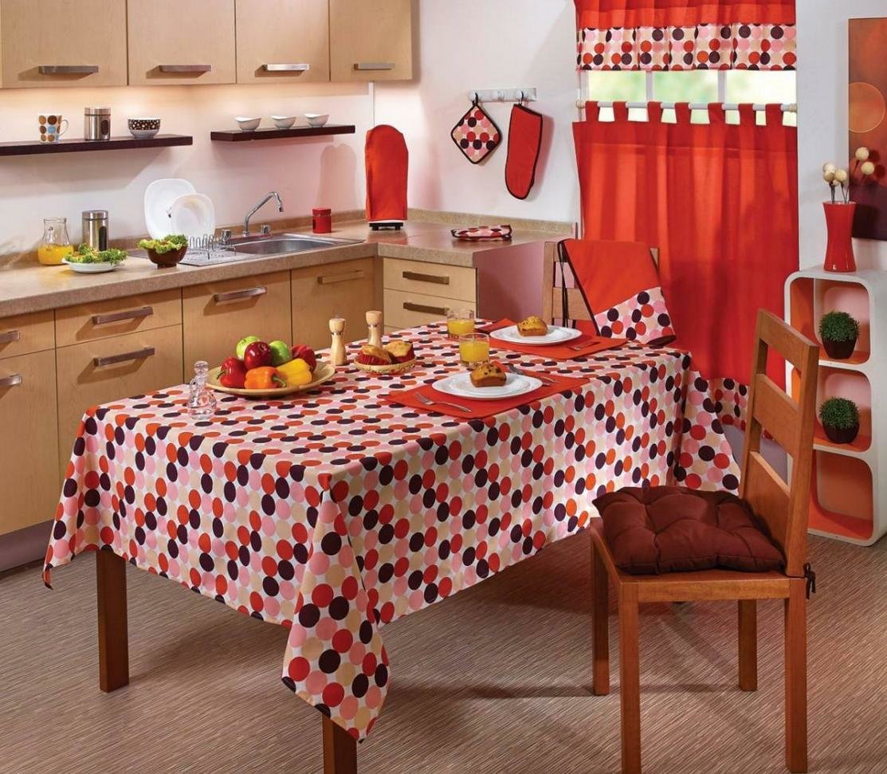

Slide 24
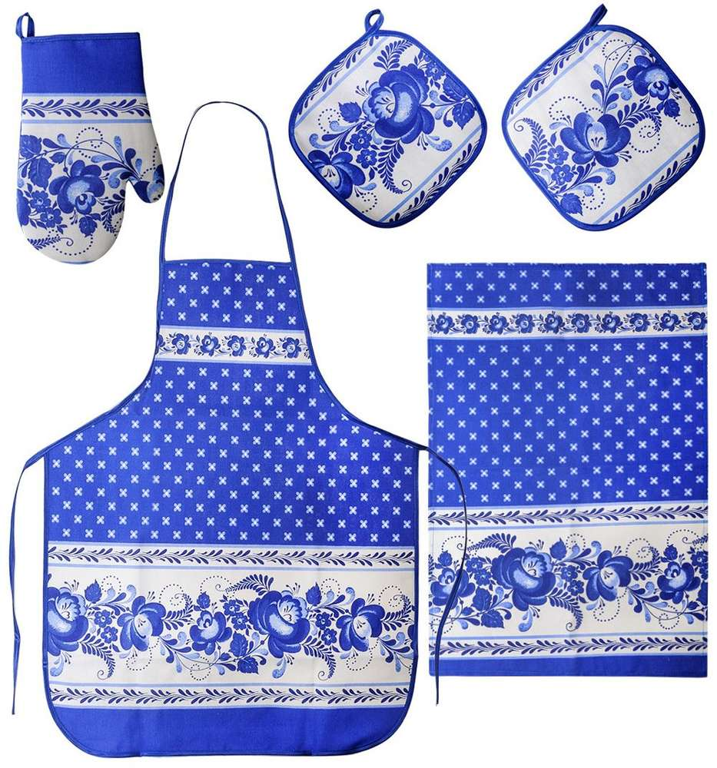
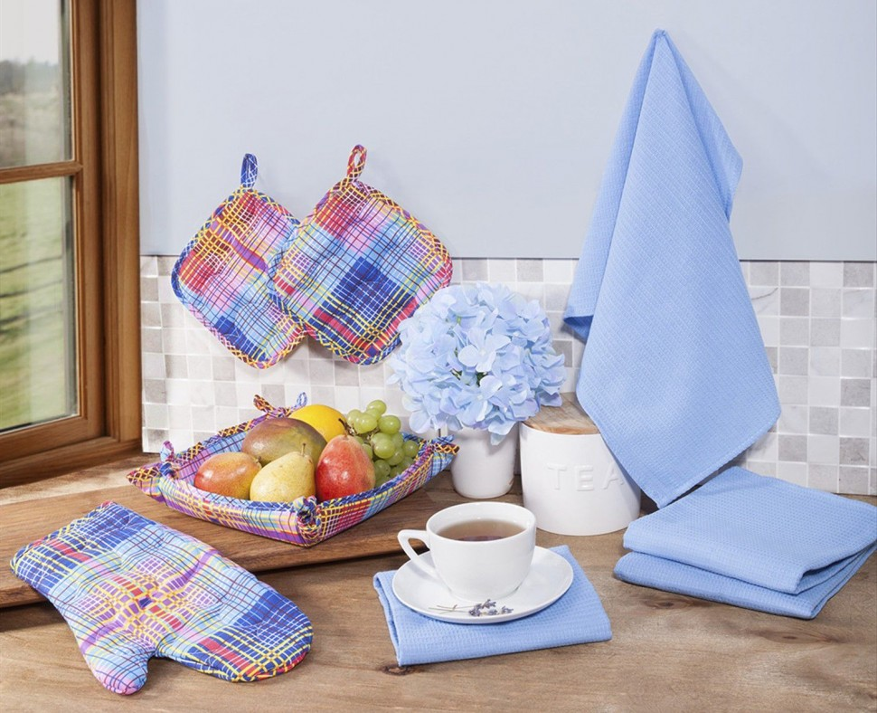
Домашнее задание:
Прочитать с. 260 - 263, устно вопросы с. 263. Выучить основные понятия и термины. Знать основные схемы расстановки мебли на кухне.

